Slide 1
机械伤害事故案例分析 及安全管理知识
博富特咨询
全面
专业
实用

Slide 2
关于博富特
博富特培训已拥有专业且强大的培训师团队-旗下培训师都拥有丰富的国际大公司生产一线及管理岗位工作经验，接受过系统的培训师培训、训练及能力评估，能够开发并讲授从高层管理到基层安全技术、技能培训等一系列课程。
我们致力于为客户提供高品质且实用性强的培训服务，为企业提供有效且针对性强的定制性培训服务，满足不同行业、不同人群的培训需求。
博富特认为：一个好的培训课程起始于一个好的设计,课程设计注重培训目的、培训对象、逻辑关系、各章节具体产出和培训方法应用等关键问题。

Slide 3
关于当前形势 现阶段我国安全生产形势表现为 总体稳定、趋于好转的发展趋势与依然严峻的现状并存

Slide 4
近几年全国事故死亡人数统计：
2008年事故死亡人数10万人
2009年事故死亡人数9万人
2010年事故死亡人数8万人
2011年事故死亡人数7.5万人
2012年事故死亡人数7.2万人
2013年事故死亡人数6.9万人
2014年事故死亡人数6.7万人
2015年事故死亡人数6.5万人
2016年事故死亡人数4.2万人

Slide 5
依然严峻的七种表现
事故防范
能力依然
脆弱
重特大事故
仍然没有得
到有效遏制
职业危害严重
高危行业
事故频发
责任事故居高不下
公共安全日趋突出
小型企业
事故突出

Slide 6
安全生产有利条件
以人为本
深入人心
安全发展
形成共识
高压态势
持续增强
依法监管
不断规范
整体素质
稳步提高
社会监督
齐抓共管

Slide 7
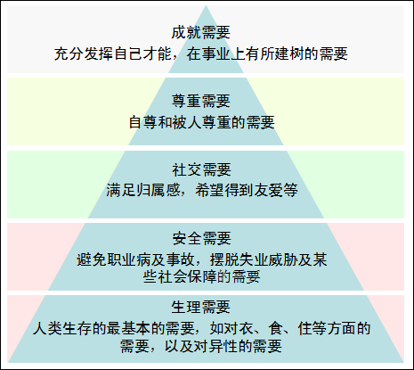
马斯洛人的需要层次

Slide 8
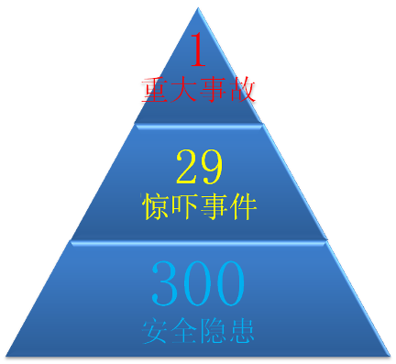
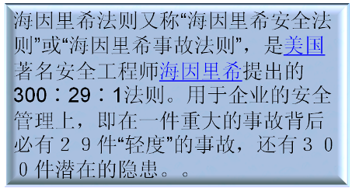
这个统计规律说明了在进行同一项活动中，无数次意外事件，必然导致重大伤亡事故的发生。而要防止重大事故的发生必须减少和消除无伤害事故，要重视事故的苗头和未遂事故，否则终会酿成大祸。

Slide 9
一、机械伤害事故案例及基本知识

Slide 10
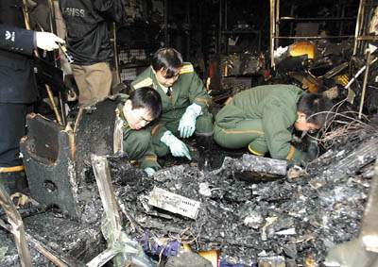
案例一
广东鸿运电镀技术有限公司 "4·11"爆炸事故
发生时间：2000年4月11日13时30分
发生地点：广东鸿运电镀技术有限公司
伤亡人数：2人死亡，4人受伤
经济损失：21.9（万元）
事故行业：机械电子
事故性质：重大伤亡事故
事故类别：受压容器爆炸
起 因 物：压力容器
事故原因：玩忽职守、违反安全生产责任制和操作规程

Slide 11
【案情】
2000年4月11日13时30分，位于广州市东莞庄路161号的广州半导体材料研究所大院内的广东鸿运电镀技术有限公司（港资企业）车间在生产电镀添加剂的过程中，100升不锈钢反应釜发生爆炸，造成2人死亡，4人受伤，直接经济损失21.9万元。

Slide 12
"4·11"爆炸事故的教训主要有： 1．广东鸿运电镀技术有限公司生产甲类危险物品，没有向公安消防机构申报，就擅自投入生产，违反了《中华人民共和国消防法》及有关消防技术规定，以致留下了"先天性"的火灾隐患。

Slide 13
2．广东鸿运电镀技术有限公司生产的是甲类危险物品，其生产车间所在建筑物的防爆泄压设施、泄压面积和厂房的总体布局、平面布置不符合有爆炸危险的甲类厂房的设置要求，以致发生爆炸后，人员无法逃生，造成人员伤亡和财产损失。

Slide 14
3．生产装置流程设施安全措施不足。主要表现在： （1）反应釜上无安全阀，不能在压力过高时自动排出物料； （2）排出物料的管道应设安全水封，现场无此装置； （3）排出物料管道上应设阻火器，现场无此装置；
（4）环氧乙烷进料控制是关键，不应用人手工操作滴加控制，应用计量泵按指定速度送料入反应釜，手工操作不安全，这次爆炸事故发生就因手工操作难以控制而发生； （5）车间内电器设备没有按防爆设计和施工，仅用普通电器供电，无接地和接零，以及防静电跨接，违反甲乙类生产装置的消防规定。

Slide 15
4．安全生产存在的问题是研制和生产的技术负责人仅熟悉配方和应用，在工程化方面和使用生产这些危险品方面缺乏应有知识。 5．具体操作人员缺乏特殊行业应有的岗位知识，没有经过消防培训和其他上岗前的各种岗位培训。

Slide 16
处理意见 1．赵钦国和陈国琅的行为已构成危险物品肇事罪，由司法部门追究其刑事责任。鉴于爆炸事故直接责任人谢海勤在爆炸中已经死亡，不再追究其法律责任。 2．对韶关凡口铅锌矿及其负责人依照《中华人民共和国消防法》和《广东省实施〈中华人民共和国消防法〉办法》作罚款处理。

Slide 17
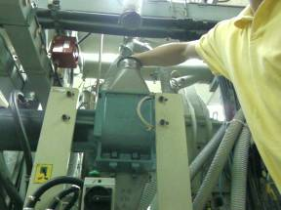
案例二
2007年8月20日，某日用品生产企业的一名班长在边角料粉碎设备切断电源没有完全停止的情况下，直接用右手伸进设备检查口，造成右手4个手指被惯性运转的刀片切断。
事故示意图片

Slide 18
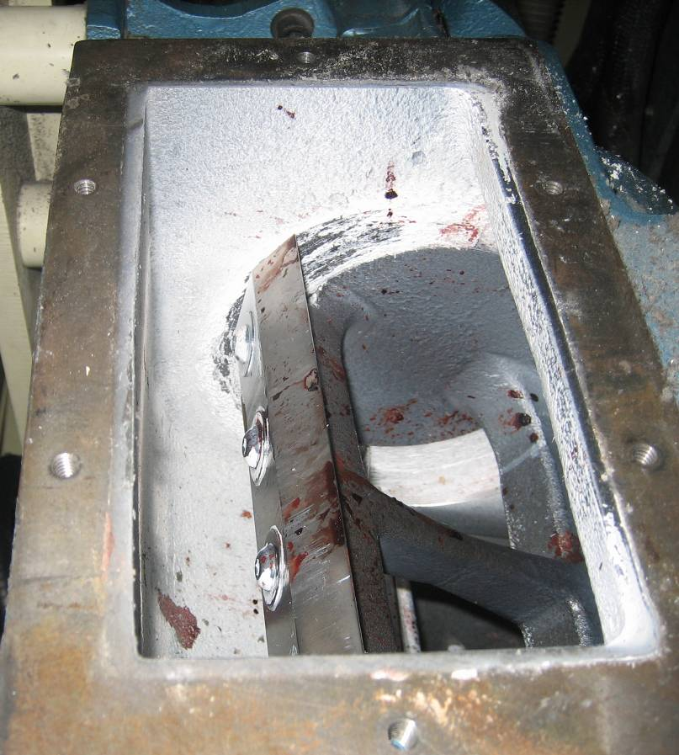
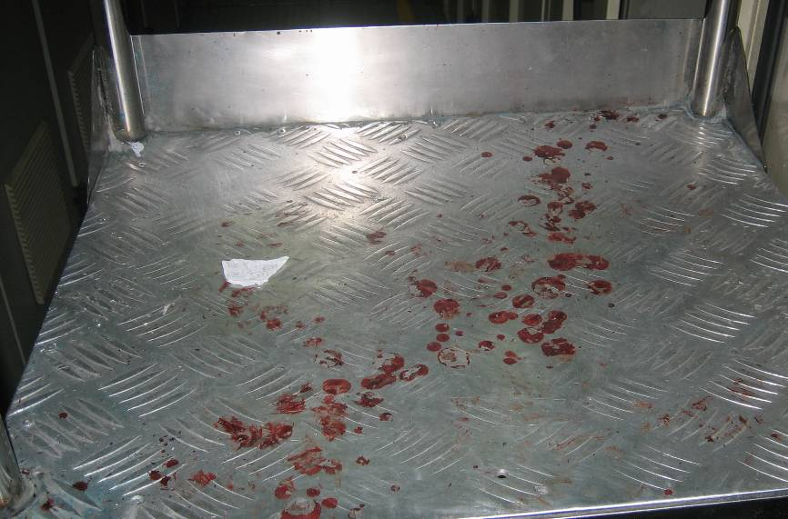
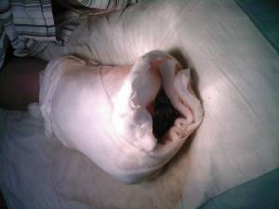
事故原因：
1. 伤者安全意识不足，思想过于自信。在关闭设备电源后，没有等待设备完全停止，就伸手进入粉碎机检查口。
伤者图片

Slide 19
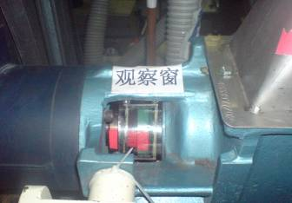
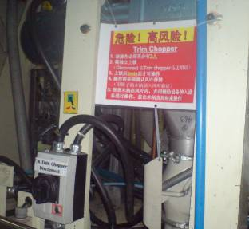
2.设备存在安全防范缺陷，操作人员无法直接观察到旋转切刀运行情况。
3.缺乏安全警示标志
开设观察窗以便观察设备运行情况
设置警示标志告知作业人员危险
设备整改后图片

Slide 20
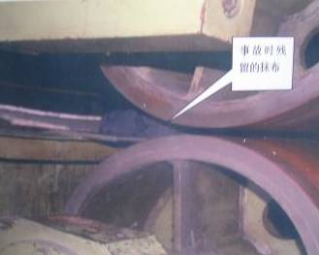
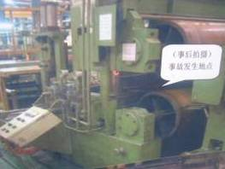
案例三
2005年2月5日,某企业一员工在清洗纵剪机张力辊轴时,未按照规定要求提升上辊轴，违规用钢套压住内运转开关，右手直接用抹布擦拭运行中的辊轴，导致右手臂被带入机器上下辊轴间,造成右手臂截肢。
事故现场图片

Slide 21
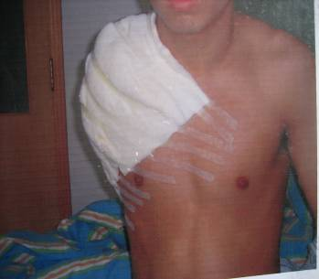
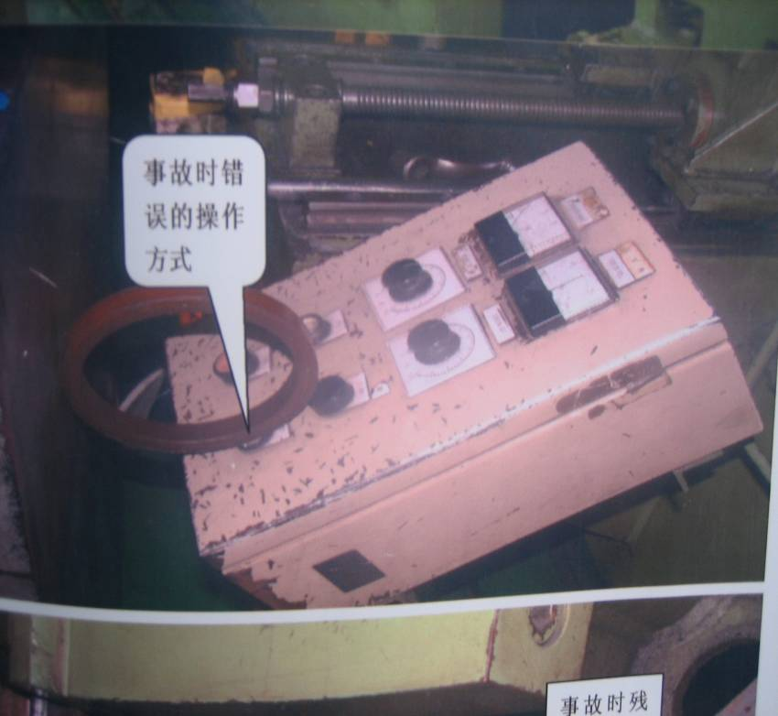
事故原因：
１.违反安全操作规程。
2 .安全意识淡薄，存在侥幸心理。

Slide 22
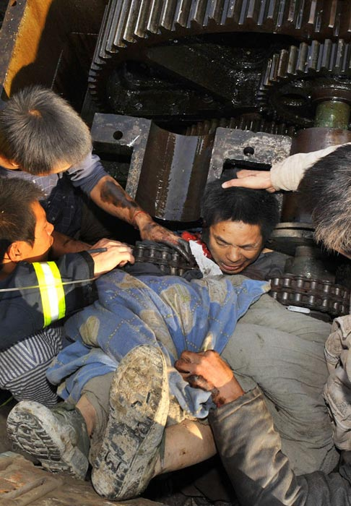
案例四：
2010年10月27日12时50分许，乌鲁木齐市米东区三道坝永发砖厂，一名工人在操作打砖机时不慎被卷入机器，身体和头部被卡在两个机轮中间无法动弹。

Slide 23
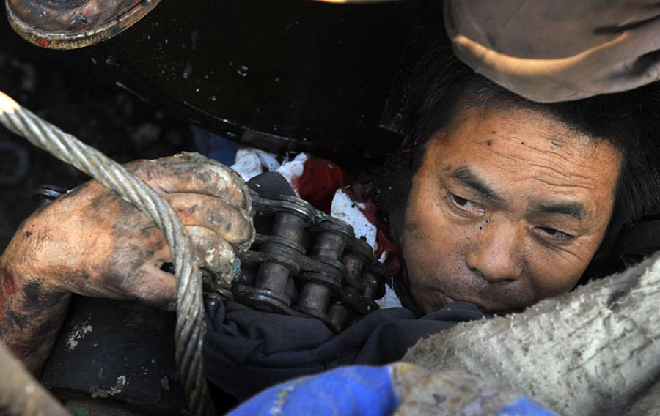
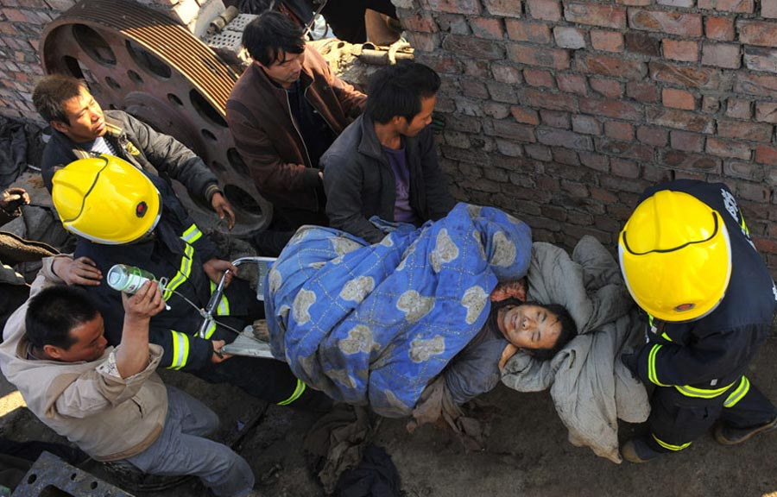
事故分析：
被卡男子叫李昌安，是砖厂的维修工人。当日打砖机出现故障，李昌安对运行中的打砖机进行检修，可能是机器上有机油和泥浆，所以他摔倒了，将自己卡在两根链条传动轴中间。头被卡进在缝隙仅为30厘米左右的两根链条传动轴中间，身体与头部已呈“L”型弯曲着， 经消防官兵和工友3个多小时的救援，李昌安身体多处擦伤、右耳被撕裂、颧骨塌陷，右侧多处肋骨骨折，肺部受损严重，已经影响到正常呼吸 。

Slide 24
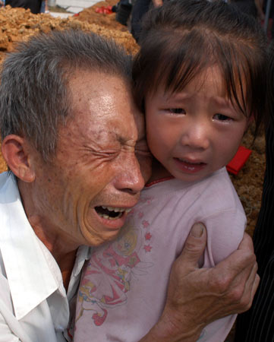
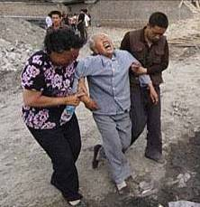
一次次人为的事故造成的深重灾难，击碎了一个又一个的家庭，父母妻儿在失去亲人的痛苦中煎熬。为了悲剧不再重演，为了不可重来的生命， 请您重视安全！
Notes:
更多资料添加公众号hsevclass

Slide 25
一、机械设备
机械设备：是现代生产中各行各业不可缺少的设备，不仅工业生产要用到各种机械，其它行业也不同程度上用到各种机械，它是各行各业解放劳动力、提高生产率的有力工具，也是现代工业的基础。
由于机械设备仍需人的操纵、监控和维护，故机械设备的运转是处于人机环境之中的，从生产安全的角度出发，要保证人、机、环境的安全，必须协调人机关系，保证人、机的本质安全，遵循人机之间的安全规律，保证系统安全。
在生产的人机环境系统中，机械与人相比，具有人所不可替代的优点。

Slide 26
二、事故的含义
（一）从广义的角度讲，事故是指突然发生的，使系统或人的有目的行为受到阻碍，以致暂时或永久停止的违背人们意愿的事件；
（二）从劳动保护的角度来看，事故主要是指伤亡事故，又称伤害事故；
（三）根据能量转移理论，伤亡事故是指由于某种原因而异常释放的能量与人体接触后导致人体生理技能部分或全部丧失的现象。

Slide 27
三、事故的特征
（一）因果性
（二）随机性
（三）潜伏性
（四）可预防性

Slide 28
四、机械伤害：
主要指机械设备运动（静止）部件、工具、加工件直接与人体接触引起的夹击、碰撞、剪切、卷入、绞、碾、割、刺等形式的伤害。各类转动机械的外露传动部分（如齿轮、轴、履带等）和往复运动部分都有可能对人体造成机械伤害。

Slide 29
五、机械设备的危险分类
机械危险可分为两大类:机械危险和非机械危险：
（一）机械危险的主要形式： 挤、剪、割或切断、缠绕、引入或卷、冲、刺或扎、擦或磨、流体喷射等。
（二）非机械危险的主要形式：（1）电气危险 （2）热危险 （3）噪声危险 （4）振动危险 （5）辐射危险 （6）材料和物质产生的危险 （7）忽略安全人机学原则产生的危险。

Slide 30
六、机械伤害的类型
(1)物体打击 (2)车辆伤害 (3)机械伤害 (4)起重伤害 (5)触电 (6)灼烫 (7)火灾伤害 (8)高处坠落 (9)坍塌 (10)火药爆炸 (11)化学性爆炸 (12)物理性爆炸 (13)中毒和窒息 (14)其他伤害
统计分析表明，各种机械的伤害频率和伤害的严重度不同。无论是伤害严重率还是伤害频率，都是以机械压力机最危险。

Slide 31
七、机械安全措施
分为直接、间接和指导性安全措施：
直接安全措施： 指在设计机器时，消除机器本身的不安全因素。
间接安全措施：指采用各种安全有效的防护装置。
指导性安全措施：指制定机器安装、使用、维修保养的安全规程及设置安全标志。

Slide 32
八、机械设备的安装使用及维护保养
(1).机械设备的安装使用：
要按照安全卫生“三同时”的原则，在安装机器设备时设置必要的安全防护装置，如防护栅栏，安全操作台等。要与主体工程同时设计、同时施工、同时投产和使用。
(2).机器设备的保养：
日常维护保养(每天上机前和停机后)
一级保养(操作手和维修工)
二级保养(专业维修人员和设计人员)

Slide 33
九、机械伤害事故的特点
特点:机械设备可造成碰撞、夹击、 剪切、卷入等多种伤害.机械伤害事故的形式惨重，如搅死、挤死、压死、碾死、被弹出物体打死、磨死等。当发现有人被机械伤害的情况时，虽及时紧急停车，但因设备惯性作用，仍可将受害者造成致死性伤害，乃至身亡。
Notes:
更多资料添加公众号hsevclass

Slide 34
十、机械伤害基本类型
1、引入或卷入碾轧的危险。
引起这类伤害的主要危害是相互配合的运动副，例如，啮合的齿轮之间以及齿轮的齿条之间，带与带轮、链与链轮进入啮合部位的加紧点，两个做相对回转运动的辊子之间的加口引发的引入或卷入；轮子与轨道、车轮与路面等滚动的旋转建引发的碾轧等。

Slide 35
2、挤压、剪切和冲击的危险。
引起这类伤害的是做往复直线运动的零部件。其运动轨迹可能是横向的、如大型机床、扭头刨床、运转中的带链等；也可能是垂直的，如剪切机的压料装置和刀片、压力机的滑块等。两个物件相对运动状态可能是接近型，距离越来越近，甚至最后闭合；也可能是通过型，当相对接近时，错动擦肩而过。

Slide 36
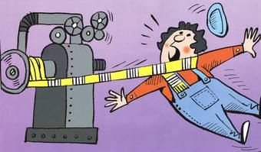
3、卷绕和绞缠的危害。
引起这类伤害的是做回转运动的机械部件。如轴类零部件，包括联轴器、主轴、丝杠等；回转件上的突出形状，如安装在轴上的凸出键、螺栓或销钉、手枪上的手柄等；旋转运动的机械部件的开口部分，如链轮、齿轮、皮带轮等圆轮行零件的轮辐，旋转凸轮的中空部位等。旋转运动的机械部件将人的头发、饰物（如项链）、手套、肥大衣袖或下摆随回转件卷绕，继而引起对人的伤害

Slide 37
4、飞出物打击的危险。
由于发生断裂、松动、脱落或弹性位能等机械能释放，使失控物件飞甩或反弹对人造成伤害。例如，轴的破坏引起装配在其上的带轮、飞轮等运动零部件坠落或飞出；由于螺栓的松动或脱落，引起被紧固的运动零部件由弹性元件的位能引起的弹射，例如，弹簧、带等的断裂；在压力、真空下的液体或气体位能引起的高压流体喷射等。

Slide 38
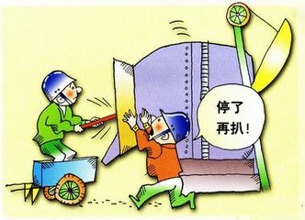
十一、形成机械伤害的事故主要原因
1）检修、检查机械忽视安全措施。
2）缺乏安全装置。
3）电源开关布局不合理。
4）自制或任意改造机械
设备，不符合安全要求。
5）在机械运行中进行清理、
卡料、上皮带蜡等作业。
6）任意进入机械运行危险
作业区 (采样、干活、借道、拣物等)。
7）不具操作机械素质的人员上岗或其他人员乱动机械。

Slide 39
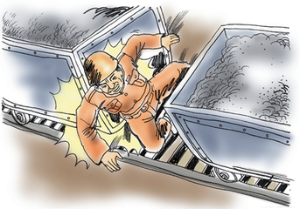
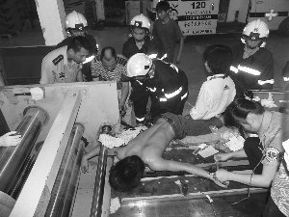
十二、常见的不安全心理状态
1）侥幸心理；
2）逞能心理；
3）从众心理；
4）逆反心理；
5）惰性心理；
6）好奇心理；
7）疲劳厌倦心理；
8）情绪波动，思想不集中心理；

Slide 40
马斯洛人的需要层次

Slide 41
这个统计规律说明了在进行同一项活动中，无数次意外事件，必然导致重大伤亡事故的发生。而要防止重大事故的发生必须减少和消除无伤害事故，要重视事故的苗头和未遂事故，否则终会酿成大祸。

Slide 42
十三、事故隐患管理

Slide 43
十四、安全事故发生原因及预防对策
㈠、事故的原因
(1)直接原因，即直接导致事故发生、与事故发生有直接因果关系的原因。
人的不安全行为，是指人违反客观规律、违反安全规则的行为。
物的不安全状态，是指用于生产的物质条件和生产环境不符合安全要求。
(2)间接原因，即直接原因得以产生和存在的原因，或者说是直接原因的原因。间接原因包括技术、教育、管理、生理（体能、健康）和心理（思想、情绪）方面的原因。

Slide 44
㈡、预防对策
(1)防止对安全的无知、忽视和健康状况不良、心理状态不佳造成的不安全行为。
① 建立和健全安全生产规章制度，用制度规范人的行为；
② 进行安全教育提高对安全生产的认识和技术水平；
③加强安全生产管理，督促检查、具体指导、纠正违章；
④人员使用和工作任务安排时，使其体能、心理素质与工作相适应。

Slide 45
(2)防止物的不安全状态
①使生产条件符合安全要求；
②严格按操作规程正确使用、维护、保养、检修设备；
③加强管理，经常检查，及时发现并消除故障或隐患。

Slide 46
十五、预防机械伤害事故的基本措施
1.加强对操作人员的管理
2.注重机械设备的基本安全要求
3.重视作业环境的改善
4.加强事故管理

Slide 47
感谢聆听
资源整合，产品服务
↓↓↓
公司官网 | http://www.bofety.com/
如需进一步沟通
↓↓↓
联系我们 | 15250014332 / 0512-68637852
扫码关注我们
获取第一手安全资讯
微信公众号
抖音

